Slide 1
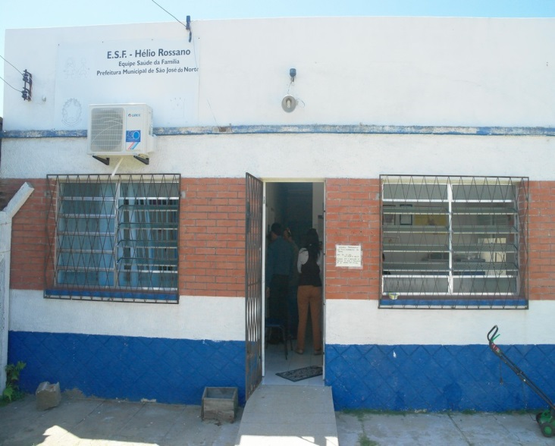
Universidade Federal de Pelotas
Departamento de Medicina Social
Especialização em Saúde da Família
Melhoria na atenção à saúde da criança de 0 a 72 meses
na Estratégia em Saúde da Família Hélio Rossano
São José do Norte, RS.
Daniela Rebelatto
Orientadora Luíla Bittencourt Marques
Pelotas, 30 de janeiro de 2015.

Slide 2
Introdução
Importância da ação programática na qual ocorreu a intervenção
Situação da atenção à criança anterior a intervenção
Saúde no município
Estratégia em Saúde da Família Hélio Rossano

Slide 3
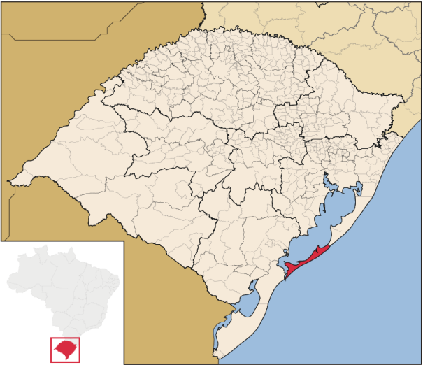
Introdução – Saúde no município
São José do Norte, RS:
1.118,109 Km² de área total
Localizado no extremo sul do Estado
População de 25.503 habitantes (IBGE 2010)
Ocupação predominantemente pesqueira
Coeficiente de mortalidade infantil 17,24/1000 NV (2010)
Serviços de saúde no município:
5 Estratégias em Saúde da Família
1 Posto de Saúde Central
1 Unidade Móvel
1 Clínica de fisioterapia
1 Hospital
1 CAPS

Slide 4
Introdução – ESF Hélio Rossano
Unidade urbana
Usuários: 2745
Famílias: 688
1 Equipe:
1 médica
1 enfermeira
1 técnica em enfermagem
6 agentes comunitárias de saúde

Slide 5
Objetivo geral
Melhorar a atenção à saúde das crianças de 0 a 72 meses da unidade
de saúde da família Hélio Rossano.

Slide 6
Metodologia
Cadastro das crianças de 0-72 meses;
Organização do atendimento de acordo com ACS;
Realização de busca ativa;
Realização de consulta na primeira semana de vida;
Definição de atribuições;
Elaboração de material impresso;
Vinculação de vacinação à puericultura;
Suplementação de ferro;
Testes de triagem;
Preenchimento das fichas-espelhos;
Esclarecimento à comunidade sobre a intervenção;
Orientações aos familiares;
Capacitação da equipe.

Slide 7
Objetivos, metas e resultados
Objetivo 1: Ampliar a cobertura do programa de Saúde da Criança.
Meta 1: estender a cobertura das crianças de 0 a 72 meses para 60%.
81
84
37

Slide 8
Objetivo 2: Garantir qualidade de atendimento.
Meta 2.1: Realizar a primeira consulta na primeira semana de
vida para 100% das crianças cadastradas.
33
55
51

Slide 9
Meta 2.2: Monitorar o crescimento em 100% das crianças
36
81
84

Slide 10
Meta 2.3: Monitorar 100% das crianças com déficit de peso.
6
3
2

Slide 11
Meta 2.4: Monitorar 100% das crianças com excesso de peso.
1
2

Slide 12
Meta 2.6: Vacinar 100% das crianças de acordo com a idade.
32
76
81

Slide 13
Meta 2.5: Monitorar o desenvolvimento em 100% das crianças.
36
80
82

Slide 14
Meta 2.7: Realizar suplementação de ferro em 100%
das crianças de 6 a 24 meses.
20
7
11

Slide 15
Meta 2.8: Realizar triagem auditiva em 100% das crianças.
36
50
58

Slide 16
Meta 2.9: Realizar teste do pezinho em 100% das
crianças até 7 dias de vida.
35
56
52

Slide 17
Objetivo 3: Garantir a adesão do usuário.
Meta 3.1: Fazer busca ativa de 100% das crianças faltosas às consultas.
6
3

Slide 18
Objetivo 4: Garantir a qualidade dos registros.
Meta 4.1: Manter registro na ficha espelho de saúde da criança.
23
40
34

Slide 19
Objetivo 5: Realizar avaliação de risco para as crianças.
Meta 5.1: Realizar avaliação de risco em 100% das crianças
cadastradas no programa.
31
46
51

Slide 20
Meta 5.2: Orientações para prevenir acidentes na infância em 100%
das consultas de saúde da criança.
32
53
45

Slide 21
Objetivo 6: Garantir a promoção da saúde.
Meta 6.1: Colocar 100% das crianças para mamar durante a primeira consulta.
14
33
26

Slide 22
Meta 6.2: Fornecer orientações nutricionais de acordo com a faixa etária para
100% das crianças.
36
52
57

Slide 23
Meta 6.3: Fornecer orientações sobre higiene bucal para 100%
das crianças de acordo com a faixa etária
13

Slide 24
Discussão
Importância para:
Equipe
Capacitação; entrosamento; vínculo com a comunidade
Serviço
Melhor atendimento; ampliação da cobertura; cadastro; organização
Comunidade
Maior acessibilidade; acompanhamento do crescimento e desenvolvimento adequados para vida saudável; disseminação de informação

Slide 25
Incorporação da intervenção à rotina do serviço
Já está incorporada
Mudanças necessárias para continuidade do projeto
Ajustes e preenchimento adequado das fichas-espelhos
Maior apoio da gestão municipal
Ajuste e adequação dos materiais faltantes
Maior divisão de tarefas
Preenchimento da vaga do dentista
Continuar orientação à comunidade

Slide 26
Reflexão crítica
O desenvolvimento do curso em relação às expectativas iniciais
O significado do curso para minha prática profissional
Aprendizados mais relevantes:
- Crescimento pessoal e profissional;
- Vínculo com a comunidade e equipe;
- Importância dos registros adequados;
- Importância da equipe multidisciplinar;
- Superação de dificuldades.

Slide 27
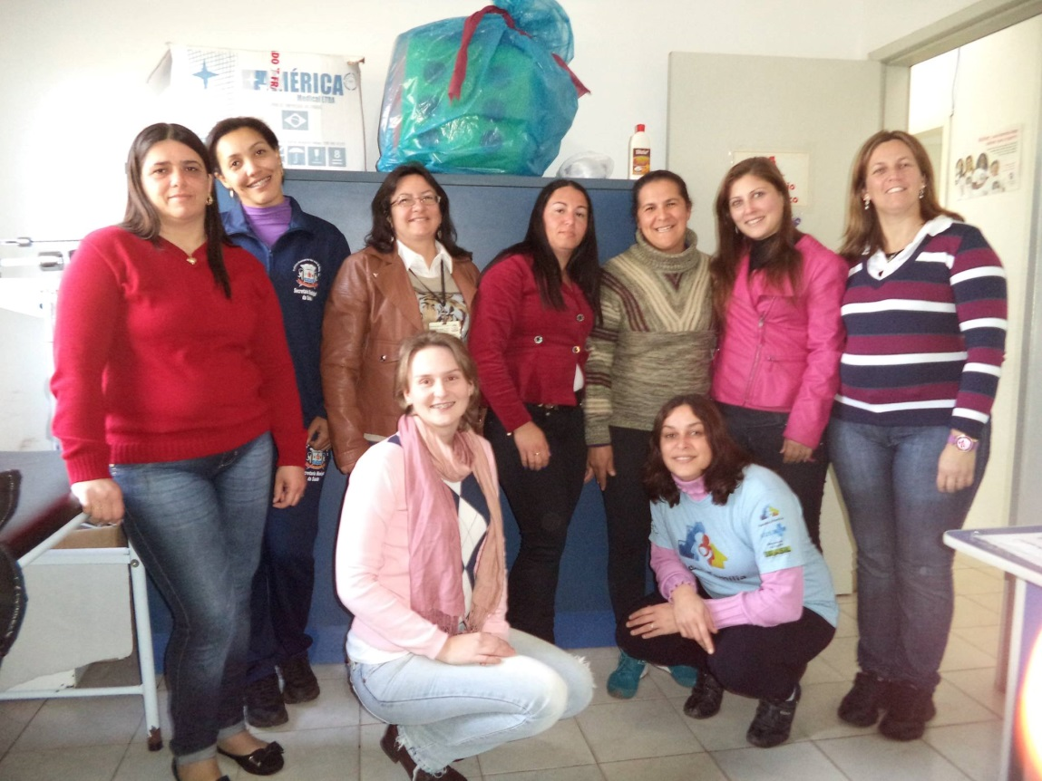
“O nascimento de uma criança desperta alegrias, esperanças e responsabilidades sociais. Contrariando a evolução natural, o óbito infantil fere a sociedade, desnudando, como um sensível indicador, o grau de desenvolvimento e as condições de vida que prevalecem em uma dada população”.
Célia Landmann Szwarcwald

